Slide 1
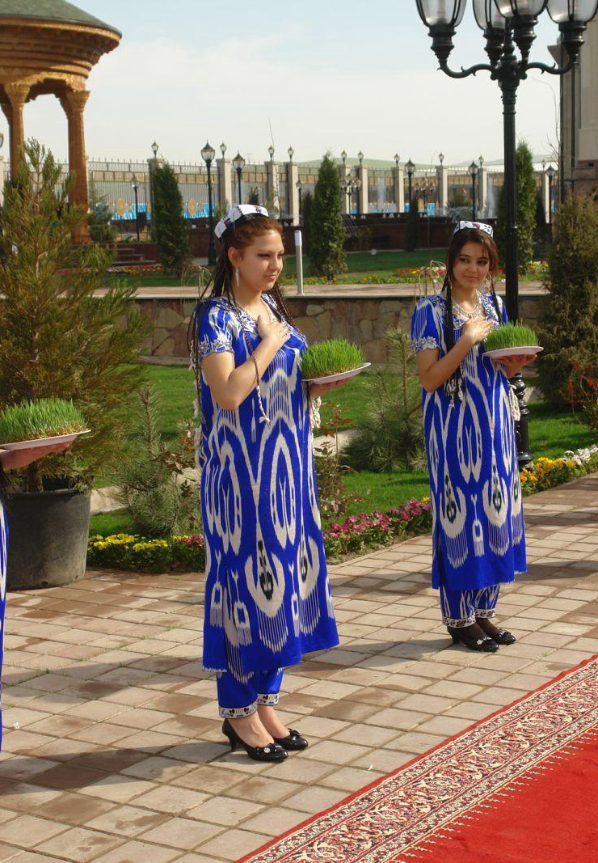
ИТОГОВАЯ РАБОТА • 7 МИНУТ
Язык жестов
и мимики
Что прилично в Ташкенте,
но может удивить иностранца
ПРИВЕТСТВИЕ • СОГЛАСИЕ • УВАЖЕНИЕ
Реальное фото: Uzbek-Travel.com
01
Notes:
Текст для выступления (примерно 30 секунд):
Здравствуйте! Сегодня я расскажу о языке жестов и мимики. Мы увидим, как в Ташкенте приветствуют друг друга, показывают согласие и уважение. Также сравним наши жесты с жестами людей из других стран. Сначала я покажу несколько примеров, а потом мы сделаем небольшую практику.

Slide 2
02 / ОСНОВА
Мы говорим и без слов
НЕВЕРБАЛЬНОЕ ОБЩЕНИЕ
Жесты
руки и движения тела
Это сообщение,
которое мы передаём
без слов.
Мимика
лицо, улыбка, брови
Взгляд
внимание и отношение
«Да» → кивок
«Я рад» → улыбка
«Уважаю» → лёгкий наклон
Поза и дистанция
положение тела и место между людьми
Источник: Usmanova, 2022, стр. 1244–1245
02
Notes:
Текст для выступления (примерно 35 секунд):
Невербальное общение — это общение без слов. Мы используем жесты, мимику, взгляд, позу и дистанцию. Например, человек может сказать «да» не только словом, но и кивком. Улыбка может показать радость и дружелюбие. Поэтому при разговоре мы смотрим не только на слова, но и на движения человека.

Slide 3
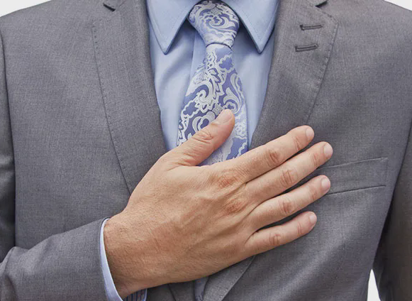
03 / ПРИВЕТСТВИЕ
Приветствие: рука у сердца
01
Скажи:
«Ассалому алайкум»
02
Приложи правую руку
к сердцу
03
Слегка наклони голову
и спокойно улыбнись
Жест означает искренность
и уважение.
Спокойное движение. Без сильного нажатия.
Факт: Rakhmonqulova, 2025, стр. 27 • Фото: Pacific Standard
03
Notes:
Текст для выступления (примерно 35 секунд):
В Узбекистане приветствие часто начинается со слов «Ассалому алайкум». Ответ — «Ваалейкум ассалом». Руку можно приложить к сердцу и слегка наклонить голову. Этот жест показывает искренность и уважение. Для иностранца он может быть необычным, потому что в некоторых странах чаще машут рукой или просто говорят «привет».
Движение: показать руку у сердца и лёгкий кивок.

Slide 4
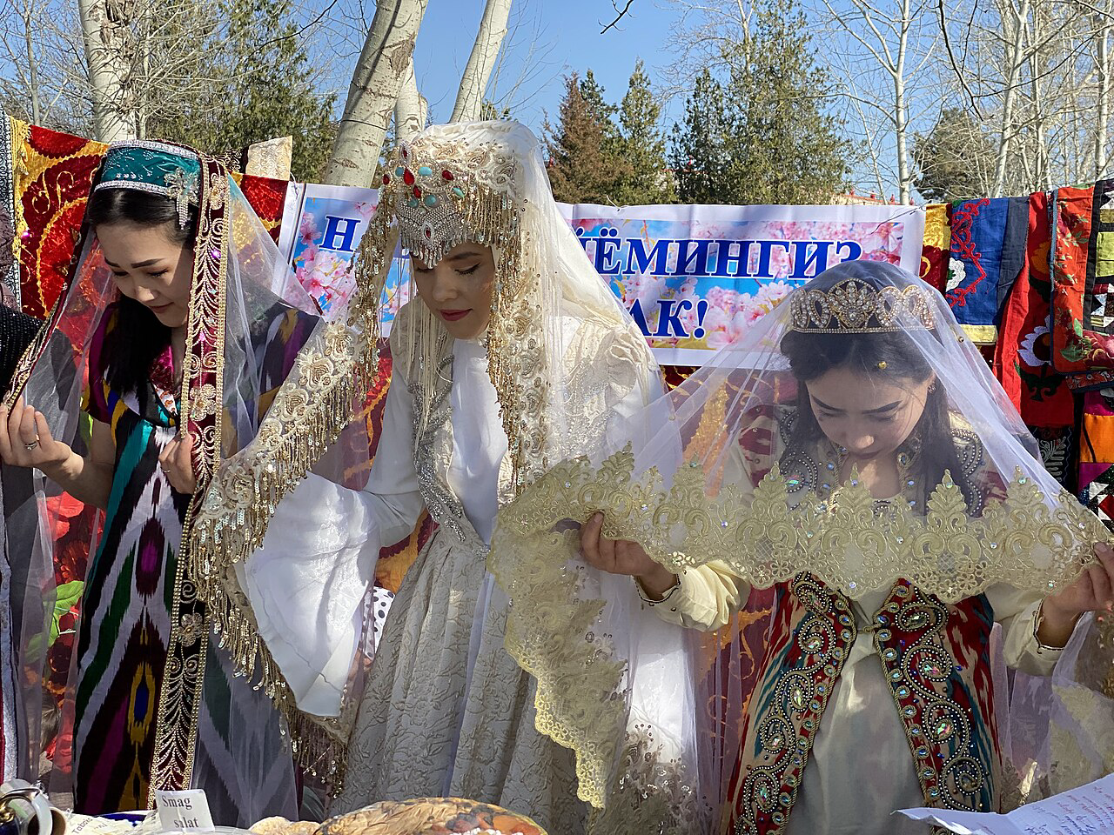
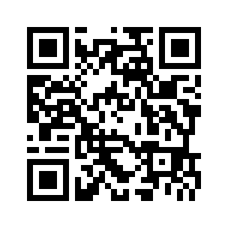
04 / ТРАДИЦИЯ
«Келин салом» —
приветствие невесты
После свадьбы невеста кланяется родственникам мужа.
Так она показывает уважение и знакомится с новой семьёй.
Форма обряда может отличаться
в разных регионах и семьях.
ВИДЕО • EURONEWS
Смотреть репортаж о традиции
Реальное фото обряда «келин салом».
Узбекистан, 17 марта 2024 года.
Euronews, 15.09.2026 • Фото: Shahriyor06 / Wikimedia Commons, CC BY-SA
04
Notes:
Текст для выступления (примерно 40 секунд):
Особый пример — «келин салом». Это традиционное приветствие невесты после свадьбы. Невеста кланяется родственникам мужа и выражает им уважение. Так она знакомится с новой семьёй. На экране реальное фото этого обряда. В разных регионах и семьях обряд может проходить по-разному. Поэтому нельзя сказать, что везде есть только один правильный вариант.

Slide 5
05 / СОГЛАСИЕ
Один жест — разный смысл
УЗБЕКИСТАН
ИНДИЯ
ДА
кивок вниз–вверх
НЕТ
поворот головы в стороны
Лёгкое покачивание головой
может значить «да», «понял»или «согласен»
Смотрим на ситуацию, мимику и тон.
Khasanova, 2025, стр. 355–356 • Rakhmonqulova, 2025, стр. 27
05
Notes:
Текст для выступления (примерно 35 секунд):
В Узбекистане кивок сверху вниз обычно означает «да», а поворот головы в стороны — «нет». В Индии лёгкое покачивание головой может означать «да», «я понял» или «я согласен». Значение зависит от ситуации, мимики и тона. Поэтому незнакомый жест не нужно понимать слишком быстро. Лучше спокойно уточнить.
Движение: показать «да» и «нет» головой.

Slide 6
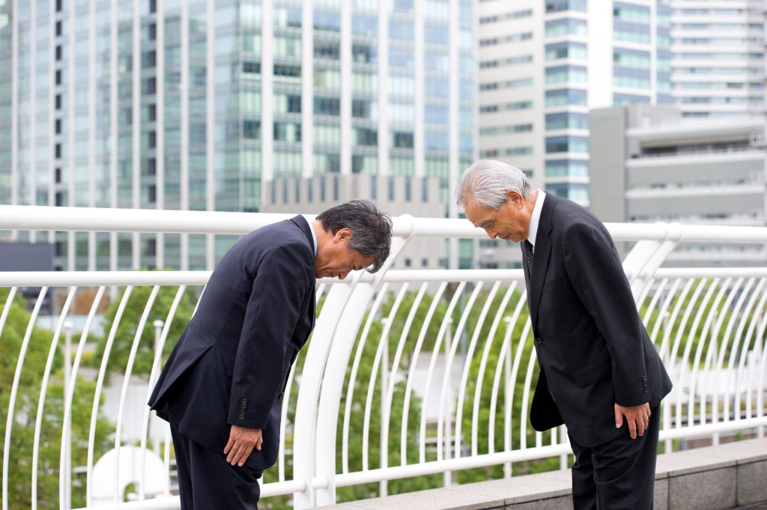
06 / УВАЖЕНИЕ
Уважение видно в движении
УЗБЕКИСТАН
Лёгкий наклон головы
и рука у сердца
ЯПОНИЯ
Поклон
Глубина зависит от ситуации и человека.
Жесты разные.
Идея одна — уважение.
В Японии поклон — обычный знак приветствия и уважения.
Факт: Usmanova, 2022, стр. 1245–1246 • Фото: Go Eat Give
06
Notes:
Текст для выступления (примерно 35 секунд):
Уважение можно показать движением. В Узбекистане мы используем лёгкий наклон головы и руку у сердца. В Японии люди кланяются. Глубина поклона зависит от ситуации и человека. Жесты разные, но идея похожая: быть спокойным, внимательным и вежливым. Не нужно смеяться над незнакомым жестом — сначала лучше понять его смысл.

Slide 7
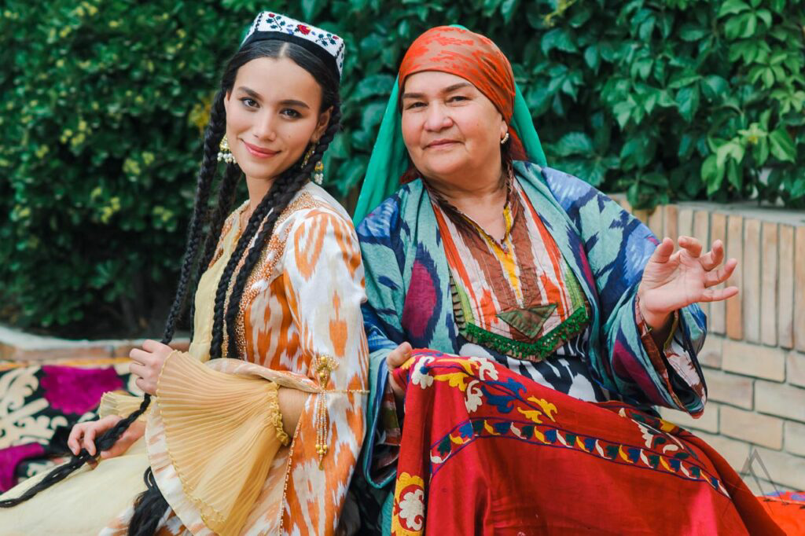
07 / МИМИКА И ВЗГЛЯД
Взгляд и улыбка тоже говорят
ВО МНОГИХ ЗАПАДНЫХ СТРАНАХ
Прямой взгляд часто читают как уверенность.
В ТРАДИЦИОННОЙ СИТУАЦИИ В УЗБЕКИСТАНЕ
Со старшими опущенный взгляд может быть знаком скромности.
Улыбка помогает,
но не всегда означает согласие.
Спокойное лицо и мягкая улыбка помогают общению.
Факт: Djumabaeva & Sarimsakova, 2025, стр. 3524–3525 • Фото: Central Asia Guide
07
Notes:
Текст для выступления (примерно 35 секунд):
Взгляд и мимика тоже имеют значение. Во многих западных странах прямой взгляд показывает уверенность. В традиционной узбекской ситуации младший человек может смотреть чуть вниз при разговоре со старшим. Это знак скромности, а не безразличия. Улыбка обычно помогает общению, но она не всегда означает согласие.

Slide 8
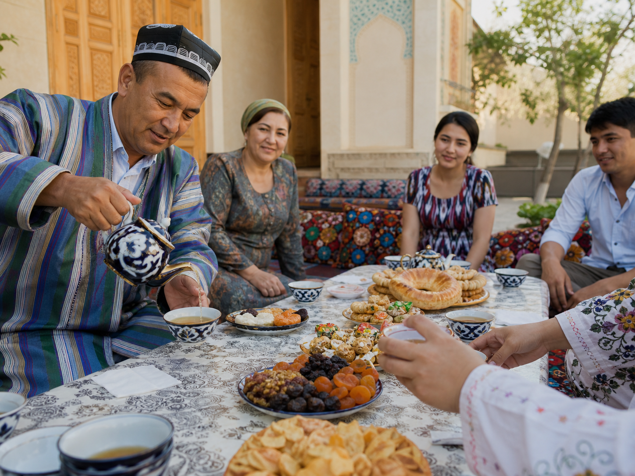
08 / ГОСТЕПРИИМСТВО
Уважение можно
передать с чаем
01
Чай или вещь передаём
правой рукой
02
Левой рукой можно
поддержать правую
03
Добавляем
небольшой наклон корпуса
Это внимание к гостю,
а не просто подача чая.
Подача чая — часть узбекского гостеприимства.
Usmanova, 2022, стр. 1248 • Фото: ABA Travel
08
Notes:
Текст для выступления (примерно 35 секунд):
В узбекском доме уважение видно и в подаче чая. Чай или вещь передают правой рукой. Можно поддержать правую руку левой рукой. Небольшой наклон корпуса делает жест ещё более вежливым. Для гостя это не просто чай. Это внимание, забота и уважение. Поэтому движения здесь так важны.

Slide 9
09 / ВЕЖЛИВЫЙ ЖЕСТ
Лучше показать дорогу ладонью
НЕЖЕЛАТЕЛЬНО
ЛУЧШЕ
Пальцем на человека
может выглядеть грубо
Открытой ладонью
спокойно и вежливо
ПРАКТИКА
Покажи дорогу к двери открытой ладонью.
Источник: Rakhmonqulova, 2025, стр. 27
09
Notes:
Текст для выступления (примерно 35 секунд):
В Узбекистане показывать пальцем на человека может быть грубо. Лучше использовать открытую ладонь. Например, если гость спрашивает дорогу, мы поднимаем ладонь в нужную сторону. Такой жест выглядит спокойнее и вежливее. Сейчас я покажу: пальцем — нежелательно, открытой ладонью — правильно.
Движение: показать дорогу открытой ладонью.

Slide 10
10 / ДИСТАНЦИЯ
Дистанция — тоже часть общения
С НЕЗНАКОМЫМ ЧЕЛОВЕКОМ
Если не знаешь,
как поздороваться
01 Не торопись с рукопожатием.
02 Скажи приветствие.
03 Рука у сердца + лёгкий кивок.
больше места
С БЛИЗКИМИ ЛЮДЬМИ
можно ближе
Это особенно полезно между мужчиной и женщиной, если руку не протянули.
Источник: Rakhmonqulova, 2025, стр. 27 • Совет: спокойное приветствие без прикосновения
10
Notes:
Текст для выступления (примерно 35 секунд):
При общении важна дистанция. С незнакомым человеком лучше оставить больше места. Близкие друзья могут стоять ближе. Между мужчиной и женщиной не нужно торопиться с рукопожатием. Если руку не протянули, можно просто сказать приветствие, приложить руку к сердцу и слегка кивнуть. Это спокойный и уважительный вариант.

Slide 11
11 / ПРАКТИКА
Покажи три ситуации
≈ 45 СЕКУНД
01
ПРИВЕТСТВИЕ
«Ассалому алайкум»
рука у сердца + лёгкий кивок
02
СОГЛАСИЕ
«Да»
кивок вниз–вверх
Спокойно.
Доброжелательно.
С улыбкой.
03
БЛАГОДАРНОСТЬ И УВАЖЕНИЕ
«Рахмат»
рука у сердца + лёгкий наклон
Проверка: слова слышно, жест видно, движения спокойные.
11
Notes:
Текст для выступления (примерно 45 секунд с движениями):
Теперь небольшая практика. Первая ситуация — приветствие. Я говорю «Ассалому алайкум», прикладываю руку к сердцу и киваю. Вторая — согласие. Я говорю «да» и киваю. Третья — благодарность. Я говорю «рахмат», снова прикладываю руку к сердцу и слегка наклоняюсь. Все движения спокойные, а лицо доброжелательное.
Движение: выполнить все три примера, не торопиться.

Slide 12
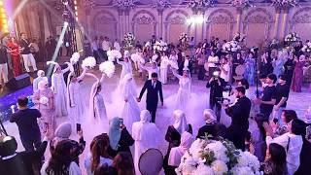
12 / ГЛАВНОЕ
ВИДЕО И ИСТОЧНИКИ
EURONEWS
Реальный репортаж о свадьбе и «келин салом»
Уважение
понимают
без перевода.
▶ Смотреть видео на YouTube • 15.09.2026
01. Rakhmonqulova M. The Use and Functional Features of Gestures in Different Cultural Contexts, 2025.
02. Usmanova Sh. The Importance of Nonverbal Means in Intercultural Communication, 2022.
03. Khasanova F. Comparison of Agreement Signs in Indian and Uzbek Culture, 2025.
04. Djumabaeva J., Sarimsakova Sh. Expression of Uzbek and English Culture, 2025.
05. Euronews. Узбекская свадьба: от семейных традиций к новой жизни, 2026.
✓ Рука у сердца — искренность
✓ Кивок — согласие
✓ Ладонь — вежливость
СПАСИБО ЗА ВНИМАНИЕ!
Все фотографии реальные. Авторы и ссылки указаны на соответствующих слайдах.
Notes:
Текст для выступления (примерно 35 секунд):
В конце я хочу сказать: жесты помогают нам понимать друг друга, но в разных культурах они могут иметь разный смысл. Рука у сердца, лёгкий кивок и открытая ладонь — простые знаки уважения. Если мы не знаем чужой традиции, нужно наблюдать, спрашивать и уважать человека. Спасибо за внимание!

